Slide 1
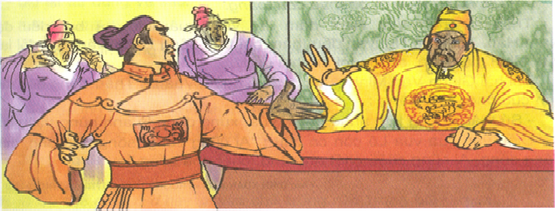

Slide 2
Mục tiêu :
- Nghe viết đúng chính tả một đoạn của truyện Trí dũng song toàn.
- Làm đúng các bài tập chính tả phân biệt tiếng có m đầu r, d, gi có thanh hỏi hoặc thanh ngã.

Slide 3
Chính tả
Kieåm tra baøi cuõ
Viết vào nháp:
Xén tóc
Kêu ran
Khản đặc

Slide 4
Chính tả
Trí dũng song toàn
Thấy sứ thần Việt Nam dám lấy việc quân đội cả ba triều đại Nam Hán, Tống và Nguyên đều thảm bại trên sông Bạch Đằng để đối lại, vua Minh giận quá, sai người ám hại ông.
Thi hài Giang Văn Minh được đưa về nước. Vua Lê Thần Tông đến tận linh cữu ông, khóc rằng :
- Sứ thần không làm nhục mệnh vua, xứng đáng là anh hùng thiên cổ. Điếu văn của vua Lê còn có câu: “Ai cũng sống, sống như ông, thật đáng sống. Ai cũng chết, chết như ông, chết như sống.”

Slide 5
Chính tả
Trí dũng song toàn
Đọc thầm bài chính tả và soát lỗi:
Thấy sứ thần Việt Nam dám lấy việc quân đội cả ba triều đại Nam Hán, Tống và Nguyên đều thảm bại trên sông Bạch Đằng để đối lại, vua Minh giận quá, sai người ám hại ông.
Thi hài Giang Văn Minh được đưa về nước. Vua Lê Thần Tông đến tận linh cữu ông, khóc rằng :
- Sứ thần không làm nhục mệnh vua, xứng đáng là anh hùng thiên cổ. Điếu văn của vua Lê còn có câu: “Ai cũng sống, sống như ông, thật đáng sống. Ai cũng chết, chết như ông, chết như sống.”

Slide 6
Chính tả
Trí dũng song toàn
- Viết các từ khó vào nháp :
linh cữu,
thiên cổ

Slide 7
Chính tả
Trí dũng song toàn
- Kieåm tra loãi:
- Nghe-Vieát :
Thấy sứ thần Việt Nam dám lấy việc quân đội cả ba triều đại Nam Hán, Tống và Nguyên đều thảm bại trên sông Bạch Đằng để đối lại, vua Minh giận quá, sai người ám hại ông.
Thi hài Giang Văn Minh được đưa về nước. Vua Lê Thần Tông đến tận linh cữu ông, khóc rằng :
- Sứ thần không làm nhục mệnh vua, xứng đáng là anh hùng thiên cổ. Điếu văn của vua Lê còn có câu: “Ai cũng sống, sống như ông, thật đáng sống. Ai cũng chết, chết như ông, chết như sống.”

Slide 8
Trí dũng song toàn
- Luyện tập
2) Tìm và viết các từ:
a) Chứa tiếng bắt đầu bằng r, d hoặc gi, có nghĩa như sau:
- Giữ lại để dùng sau.
Dành dụm
Để dành
- Biết rõ, thành thạo.
rành
rành rẽ
- Đồ đựng đan bằng tre nứa, đáy phẳng, thành cao.
Cái giành
b) Chứa tiếng có thanh hỏi hoặc thanh ngã, có nghĩa như sau:
- Dám đương đầu với khó khăn, nguy hiểm.
Dũng cảm
Vỏ
- Lớp mỏng bọc bên ngoài của cây, quả.
- Đồng nghĩa với giữ gìn.
Bảo vệ

Slide 9

Chính tả
Hà Nội.

Slide 10
Mục tiêu :
- Nghe viết đúng chính tả trích đoạn bài thơ Hà Nội.
- Biết tìm đúng danh từ riêng là tên người , tên địa lí Việt Nam.

Slide 11
Chính tả
Hà Nội
Hà Nội có chong chóng
Mấy năm giặc bắn phá
Cứ tự quay trong nhà
Ba Đình vẫn xanh cây
Không cần trời nổi gió
Trăng vàng chùa Một Cột
Không cần bạn chạy xa.
Phủ Tây Hồ hoa bay,…
TRẦN ĐĂNG KHOA
Hà Nội có Hồ Gươm
Nước xanh như pha mực
Bên hồ ngọn Tháp Bút
Viết thơ lên trời cao.

Slide 12
Nội dung của đoạn thơ là gì?
Bạn nhỏ mới đến Hà Nội nên thấy cái gì cũng lạ, Hà Nội có rất nhiều cảnh đẹp.

Slide 13

Hồ Gươm

Slide 14
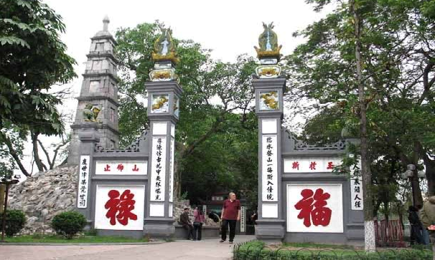

Slide 15
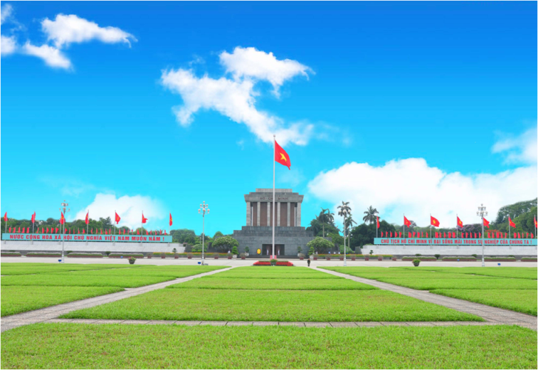
Quảng trường Ba Đình

Slide 16

Chùa Một Cột

Slide 17
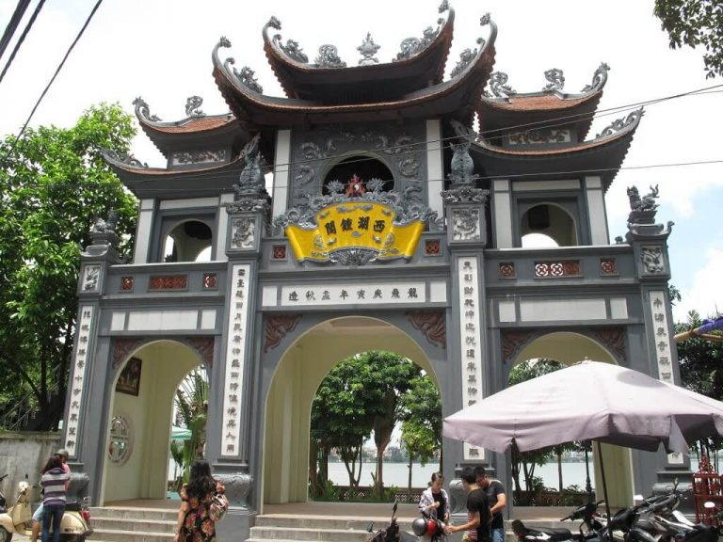
Cổng Phủ Tây Hồ

Slide 18
Tìm các từ ngữ khó viết
Hà Nội có chong chóng
Mấy năm giặc bắn phá
Cứ tự quay trong nhà
Ba Đình vẫn xanh cây
Không cần trời nổi gió
Trăng vàng chùa Một Cột
Không cần bạn chạy xa.
Phủ Tây Hồ hoa bay,…
TRẦN ĐĂNG KHOA
Hà Nội có Hồ Gươm
Nước xanh như pha mực
Bên hồ ngọn Tháp Bút
Viết thơ lên trời cao.

Slide 19
Chính tả
Hà Nội
- Nghe -Viết :
Hà Nội có chong chóng
Mấy năm giặc bắn phá
Cứ tự quay trong nhà
Ba Đình vẫn xanh cây
Không cần trời nổi gió
Trăng vàng chùa Một Cột
Không cần bạn chạy xa.
Phủ Tây Hồ hoa bay,…
TRẦN ĐĂNG KHOA
Hà Nội có Hồ Gươm
Nước xanh như pha mực
Bên hồ ngọn Tháp Bút
Viết thơ lên trời cao.

Slide 21
2. Đọc đoạn văn và thực hiện yêu cầu dưới đây :
Vậy là việc đã quyết định rồi. Nhụ đi và sau đó cả nhà sẽ đi. Đã có một làng Bạch Đằng Giang do những người dân chài lập ra ở Mõm Cá Sấu. Hòn đảo đang bồng bềnh đâu đó ở mãi phía chân trời…
a) Tìm danh từ riêng là tên người, tên địa lí trong đoạn văn.
b) Nhắc lại quy tắc viết hoa tên người, tên địa lí Việt Nam
DANH TỪ RIÊNG LÀ TÊN NGƯỜI
DANH TỪ RIÊNG LÀ TÊN ĐỊA LÍ VIỆT NAM
Nhụ
Bạch Đằng Giang
Mõm Cá Sấu
*Quy tắc viết hoa : Khi viết tên người, tên địa lí Việt Nam cần viết hoa chữ cái đầu của mỗi tiếng tạo thành tên riêng đó.

Slide 22
LUYỆN TẬP:
Bài 3
Viết một số tên người, tên địa lí mà em biết.
Tên người:
Tên một bạn nam và một bạn nữ trong lớp.
Tên một anh hùng nhỏ tuổi trong lịch sử nước ta.
b) Tên địa lí:
Tên một dòng sông (hoặc hồ, núi, đèo).
Tên một xã (hoặc phường).

Slide 23
Nêu quy tắc viết hoa tên người, tên địa lí Việt Nam
Khi viết tên người, tên địa lí Việt Nam, cần viết hoa chữ cái đầu mỗi tiếng tạo thành tên đó.

Slide 24
Chúc các em chăm ngoan, Học tốt!

